Slide 1

共享经济下的群智计算
童咏昕 北京航空航天大学计算机学院 软件开发环境国家重点实验室

Slide 2
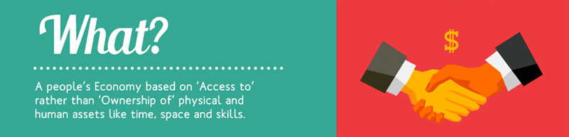

共享经济
共享经济
通过整合线下的闲散物品或服务资源，使得需求方以较低价格通过租借等共享方式使用物品，而不直接拥有物品的所有权。（百度百科）

Slide 3
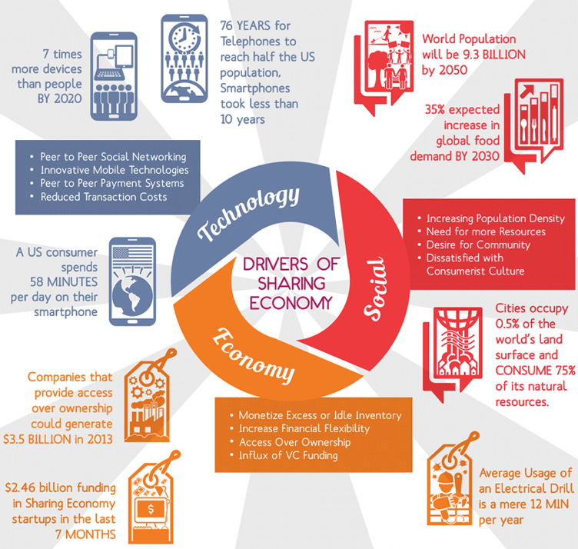
共享经济现状
美国《时代周刊》统计，在美国提供共享经济类服务公司在2013年产生350亿美元的红利
在美国仅2014年上半年，新注入到共享经济类创业公司的风险投资额为25亿美元

Slide 4
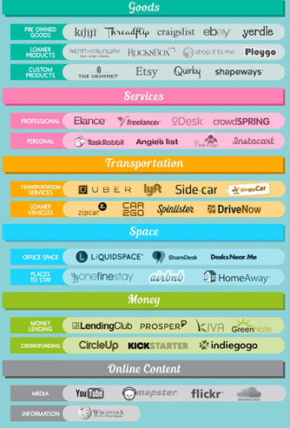


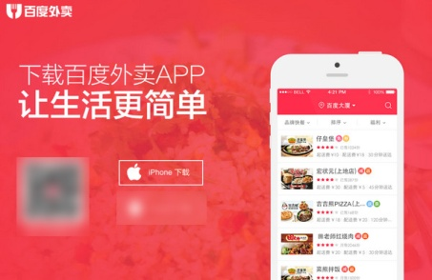
共享经济应用示范
产业服务遍布百姓“衣食住行”的各个领域
共享出行：Uber与滴滴出行
共享住宿：Airbnb
共享餐饮：Eatwith与百度外卖等
国内应用
国外应用

Slide 5
我国共享经济发展的战略意义
我国的共享经济模式还处于发展初期，市场发育尚不完善，还有很大的发展空间。
我国经济发展方式正从规模速度型的粗放式增长向质量效率型的集约式增长转变，需要依靠改革、转型、创新来培育智能交通、智慧医疗与智能制造等关系国计民生的重要领域，从而形成新的经济发展动力。
如何利用群体智能促进我国共享经济的蓬勃发展，化解过剩和闲置的库存和产能，盘活经济剩余，激发新经济的活力，是非常重大的战略课题。

Slide 6
共享经济的核心技术：群体智能
核心技术：智能地通过线上网络实现线下群体资源优化配置（AI1.0时代不存在该技术）
任务分配
群智汇聚
激励机制
隐私保护
群体智能计算
任务分配
群智汇聚
激励机制
隐私保护

Slide 7






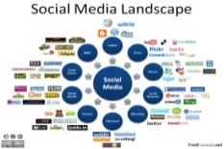


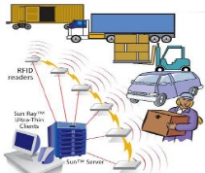

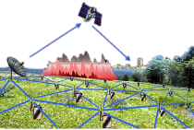
群体智能计算框架（众创科研）
群智百科
群体软件
众创设计
群策难题
众包任务
任务分配
群智汇聚
激励机制
隐私保护
科研社区
信息数据
气象数据
物理数据
文献数据
生物数据
科技资源
数据

Slide 8

致谢

